Slide 1

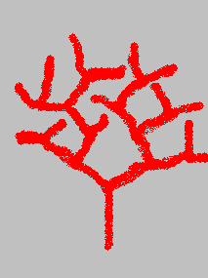
第5章 树和二叉树

Slide 2
本章学习导读
本章主要介绍树的基本概念，树的存储结构，树和二叉树的遍历等一些常用算法。通过本章学习，应该：
（1）熟练掌握二叉树的性质。
（2）熟练掌握二叉树的各种遍历算法，并能灵活运用遍历算法实现二叉树的其它操作。
（3）理解二叉树的线索化过程以及在线索树上找出给定结点的前驱和后继的方法。
（4）熟练掌握二叉树和树的转换关系。
（5）了解哈夫曼树的特性，掌握建立哈夫曼树和哈夫曼编码的方法。

Slide 3
5.1 树的定义及基本术语
5.1.1 树的定义
1．树的定义
树(Tree)是n (n≥0)个结点的有限集T，T为空时称为空树，否则它满足以下条件：
(1) T中有且仅有一个结点K₀没有前驱，称K₀为树的根结点(Root)。
(2) 除根结点以外，其余结点有且仅有一个直接前驱。
(3) T中各结点可以有0个或多个后继。
(4) 当n ≥ 1时，除根结点以外，其余结点可分为m(m≥0)个互不相交的有限集合T₁，T₂，…，T_{m}。其中每个集合又构成一棵树，树T₁，T₂，…，T_{m}被称为根结点K₀的子树(Subtree)。
树的逻辑结构表示数据之间的关系是一对多，或者多对一的关系。它的结构特点具有明显的层次关系，是一种十分重要的非线性的数据结构。

Slide 4
A
返回
B
C
D
E
G
H
J
K
A
F
I
L
（a）只有一个根结点的树 （b）具有12个结点的树
图5-1 树的示例
图5-1 (a)是一棵只有一个根结点的树；
图5-1 (b)是一棵有12个结点的树，其中A是根结点，其余结点分成了3个互不相交的子集：T₁={B，E，G，F}，T₂={C}，T₃={D，H，I，J，K，L}。T₁，T₂和T₃都是根A的子树，且本身也是一棵树。例如T₁，其根为B结点，其余结点分为互不相交的子集，T₁₁={E，F}，T₁₂={G}。T₁₁和T₁₂都是B的子树。而T₁₁中E是根结点，{F}是E的只包含一个根结点的子树。所以树的定义是递归的 。

Slide 5
树的抽象数据类型定义如下：
ADT Tree{
数据对象：D是具有相同属性的数据元素的集合。
数据关系：若D为空集，则称为空树；若D仅含一个数据元素，则R为空集，否则R={H}，H是如下二元关系：
在D中存在唯一的称为根的数据元素root,它在关系H下无前驱；
若D-{root}≠Φ，则存在D-{root}的一个划分D₁，D₂，…，D_{m}（m>0），对任意j≠k（1≤j，k≤m）有D_{j} ∩ D_{k}=Φ，且对任意的i（1≤ i ≤m），唯一存在数据元素x_{i}∈D_{i}，有<root，x_{i}>∈H；
对应于D-{root}的划分，H-{<root，x₁>，…，<root，x_{m}>}有唯一的一个划分H₁，H₂，…，H_{m}（m>0），对任意j≠k（1≤j，k≤m）有H_{j} ∩ H_{k}=Φ，且对任意i（1≤ i ≤m），H_{i}是D_{i}上的二元关系，（D_{i}，{H_{i}}）是一棵符合本定义的树，称为根root的子树。
基本操作：
void CreateTree(Tree *t，definition)：
初始条件：树t不存在。
操作结果：按definition构造树t。
int TreeEmpty（Tree t）：
初始条件：树t存在 。
操作结果：若t为空树， 则返回1， 否则返回0。 
int TreeDepth(Tree t)
初始条件：树t存在。
操作结果：返回树t的深度。
……
}

Slide 6
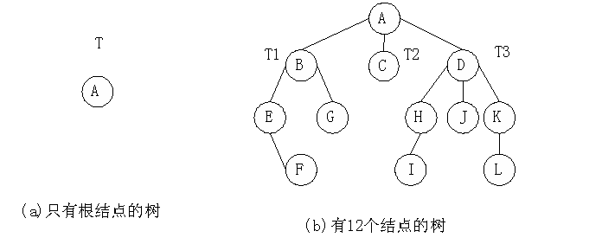
5.1.2 树的表示
树的逻辑表示方法有多种，常见的有 ：
1． 树形图表示法
2． 嵌套集合表示法（文氏图表示法）
3． 凹入表示法
4． 广义表表示法
A
A
B
D
E
E
B
H
K
F
G
G
F
I
L
C
J
D
C
H
I
J
(
2
)
嵌
套
集
合
表
示
法
K
L
(
A
(
B
(
E
(
F
)
,
G
)
,
C
,
D
(
H
(
I
)
,
J
,
K
(
L
)
)
)
(
4
)
广
义
表
表
示
法
(
3
)
凹
入
表
示
法

Slide 7
5.1.3 树的基本术语
1）树的结点 :
包含一个数据元素和若干指向其子树的分支;
2）结点的度(Degree) :
一个结点拥有的子树个数;
3）叶子(（Leaf）或终端结点)：度为0的结点。
分支结点(或非终端结点)：度不为0的结点。
4）树的度:树中所有结点的度的最大值 Max(D(I))
含义:树中最大分支数为树的度;
5）孩子、双亲: 结点子树的根称为该结点的孩子（Child） ，而该结点称为孩子的双亲（Parent） 。
6）兄弟（Sibling） : 同一个双亲的孩子之间互为兄弟。
7） 祖先: 从根结点到该结点路径上的所有结点。

Slide 8
8）子孙: 以某结点为根的子树中的所有结点都被称为是该结点的子孙。
9）结点的层次及树的深度:根为第一层,根的孩子为第二层,若某结点为第k层,则其孩子为k+1层.
树中结点的最大层次称为树的深度或高度。
10）堂兄弟: 双亲在同一层的结点互为堂兄弟。
11）有序树、无序树: 如果将树中结点的各子树看成从左向右是有次序的（即不得互换），则称为有序树，否则称为无序树。
12）森林: 是m（m≥0）棵互不相交的树的集合。
森林与树概念相近,相互很容易转换.

Slide 9
就逻辑结构而言，任何一棵树是一个二元组Tree=（root，F），其中：root是数据元素，称做树的根结点；F是m（m≥0）棵树的森林，F=（T₁，T₂，…，T_{m}），其中T_{i}=（r_{i}，F_{i}）称做根root的第i棵子树；当m≠0时，在树根和其子树森林之间存在下列关系：
RF={<root，r_{i}>|i=1，2，…，m，m>0}

Slide 10
5.2 二叉树
5.2.1 二叉树的定义
二叉树（Binary Tree）是另一种树型结构。
二叉树的特点：1、每个结点至多只有两棵子树（即二叉树中不存在度大于2的结点）；2、二叉树的子树有左右之分，其次序不能任意颠倒。
二叉树的递归定义
二叉树(BinaryTree)是n(n≥0)个结点的有限集。它或者是空集(n=0)，或者同时满足以下两个条件：
(1) 有且仅有一个根结点；
(2) 其余的结点分成两棵互不相交的左子树和右子树。
二叉树的抽象数据类型 ADT BinaryTree { D、R、P }

Slide 11
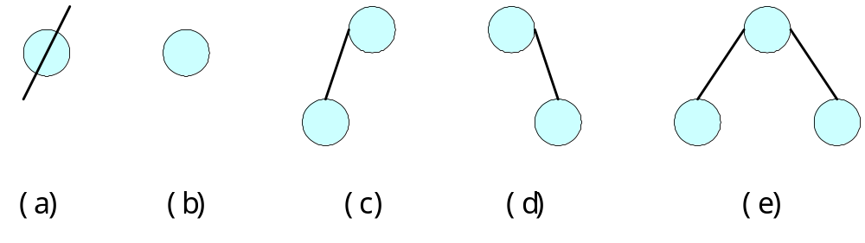
二叉树与树有区别：树的子树没有顺序，但如果二叉树的根结点只有一棵子树，必须明确区分它是左子树还是右子树，因为两者将构成不同形态的二叉树。因此，二叉树不是树的特例。它们是两种不同的数据结构。
二叉树有5种基本形态：
(a) 空二叉树 (b) 只有根结点的二叉树 (c) 右子树为空的二叉树
(d) 左子树为空的二叉树 (e) 左右子树均不为空的二叉树
二叉树的五种基本形态

Slide 12
提示：
二叉树与树的区别：
      是两种不同性质的结构；
比较三个结点的树与二叉树的各有几种不同的形态。
三个结点的树
三个结点的二叉树
A
A
B
B
C
C
A
A
A
A
A
B
B
B
B
B
C
C
C
C
C

Slide 13
两种特殊形态的二叉树：满二叉树和完全二叉树。
（1）满二叉树(FullBinaryTree) ：最后一层都是叶子结点，其他各层的结点都有左、右子树的二叉树。在满二叉树中，每层结点都是满的，即满二叉树的每一层上的结点数都是最大结点数。
特点：1、每一层上结点数都达到最大，即第i层上有 2^{i - 1} 个结点。
2、度为1的结点 n₁ = 0，叶子结点都在最下一层上。
结点层序编号方法：从根结点起从上到下逐层（层内从左到右）对二叉树的结点进行连续编号。
K层满二叉树的结点个数为：
n=2^{k}-1
1
2
3
4
5
6
7
K=3
n=2³-1=7
满二叉树

Slide 14
定义1：称高度为k且有2^{k}-1个结点的二叉树为满二叉树。
例如，高度为1~4的满二叉树如下。
A
A
(b) 高度为2的满二叉树
(a) 高度为1的满二叉树
B
C
A
A
B
C
D
E
F
G
B
C
D
E
F
G
H
I
J
K
L
M
N
O
(c) 高度为3的满二叉树
(d) 高度为4的满二叉树

Slide 15
(2) 完全二叉树(Complete BinaryTree)
一棵结点数为n的二叉树，按上述满二叉树的编号原则进行编号，当且仅当其每一个结点都与结点数为n的满二叉树中编号从1到n的结点一一对应时，称之为完全二叉树。
1
2
3
完全二叉树的特点：
（1）每个结点 i 的左子树的深度 Lh_{i} - 其结点i的右子树的深度Rh_{i}等于0或1，即叶结点只可能出现在层次最大或次最大的两层上。
（2）完全二叉树结点数 n 满足 2^{k-1} - 1 ＜ n ≤ 2^{k} - 1
（3）满二叉树一定是完全二叉树，反之不成立。
4
5
完全二叉树

Slide 16
1
LH₂ = 0
RH₂ = 1
LH₂ - RH₂= 0 - 1 = -1
1
2
3
LH₁ = 3
RH₁ = 1
LH₁ -RH₁ = 2
2
3
4
5
4
6
非完全二叉树

Slide 17
定义2：称在满二叉树最下一层从右到左依次连续去掉若干个结点所得到的二叉树为完全二叉树。
下面分别给出完全二叉树和非完全二叉树的示例。
A
A
B
C
B
C
D
E
F
G
D
E
F
G
H
I
J
K
L
M
N
O
H
I
J
K
L
M
N
(a) 完全二叉树示例
(b) 非完全二叉树示例

Slide 18
对完全二叉树编号
编号方式：
从上到下每一层中从左到右，根结点编号为1。
例：下面完全二叉树的编号
1
A
2
3
B
C
4
5
6
7
D
E
F
G
8
9
10
11
12
13
H
I
J
K
L
M

Slide 19
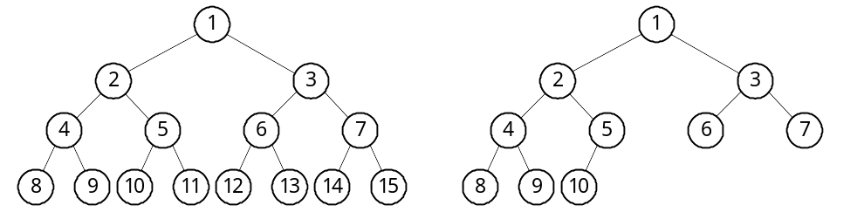
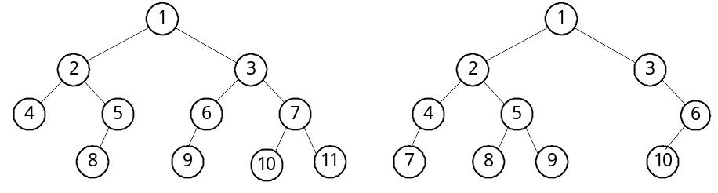

Slide 20
5.2.2 二叉树的性质
性质1 若二叉树的层次从1开始, 则在二叉树的
第 i 层最多有 2^{i-1} 个结点。(i ≥ 1)
证明：i = 1 时，有2^{i-1} = 2⁰ =1，成立
假定 ：i = k 时性质成立，即k层有2^{k-1} 个结点；
当 i = k+1 时，第k+1层的结点至多是第k层结点的两倍，即总的结点个数至多为2×2^{k-1} = 2^{k}
故命题成立

Slide 21
性质2 深度为k的二叉树最多有 2^{k}-1个结点。(k ≥ 1)
证明：仅当每一层都含有最大结点数时，二叉树
的结点数最多，利用性质1可得二叉树的结点数
至多为：
2⁰ + 2¹ + 2² + 2³ + … + 2^{k-1} = 2^{k} － 1
等比数列求和 S_{n}＝ a₁(1-q^{n})/(1-q)
一棵深度为k且有2^{k}-1个结点的二叉树称为满二叉树。

Slide 22
性质3 对任何一棵二叉树, 如果其叶结点个数为
n₀, 度为2的非叶结点个数为 n₂, 则有
n₀＝ n₂＋1
证明：
1、结点总数为度为0的结点加上度为1的结点再加上度
为2的结点：
n = n₀ + n₁ + n₂
2、另一方面，二叉树中一度结点有一个孩子，二度结
点有二个孩子，根结点不是任何结点的孩子，因此，
结点总数为：
n = n₁ + 2n₂ + 1
3、两式相减，得到： n₀ = n₂ + 1

Slide 23
性质4
具有n个结点的完全二叉树的高度
为⎣ log₂ n ⎦ +1
证明：设完全二叉树的高度为h，则有
2^{h-1} - 1 < n ≤ 2^{h} - 1 2^{h-1} <= n < 2^{h}
取对数 h – 1 ≤ log₂(n) < h

Slide 24
性质5 如果对一棵有n个结点的完全二叉树（其深度为⎣ log₂^{n} ⎦ +1）的结点按连续层序编号（从第1层到第⎣ log₂^{n} ⎦ +1层，每层按从左到右的顺序）。则对任一结点i（1≤i≤n），有：
（1）如果i = 1，则结点i是二叉树的根结点，无双亲；如果i>1，则其双亲parent（i）是编号为⎣ i/2⎦的结点。
（2）如果2i>n，则编号为i的结点无左孩子，为叶子结点；否则其左孩子lChild（i）是编号为2i的结点。
（3）如果2i+1>n，则编号为i的结点无右孩子；否则其右孩子rChild（i）是编号为2i+1的结点。

Slide 25
证明：此性质可以用归纳法证明，首先来证明其中的（2）和（3），然后就可以从（2）和（3）中导出（1）。
当i = 1时，由完全二叉树定义可知，其左孩子是编号为2的结点。如果2 > n，说明二叉树中不存在编号为2的结点，此时编号为i 的结点的左孩子不存在。同理，编号为i 的结点的右孩子只能是编号为3的结点，若二叉树中编号为3 的结点不存在，即3 > n，此时编号为i的结点无右孩子。
当i > 1时，可分以下两种情况来讨论。
①设第j（1 ≤ j ≤ ⎣log₂^{n}⎦）层的第一结点的编号为i，由二叉树的定义和性质2可知i = 2^{j-1}，其左孩子必为第j+1层的第一个结点，编号为2^{j} = 2（2^{j-1}）= 2i，若2i > n，说明其结点没有左孩子；同理，其右孩子必为第j + 1层第二个结点，其编号为2i + 1，若2i + 1 > n，说明其结点没有右孩子。
②假设第j（1 ≤ j ≤ ⎣log₂^{n}⎦）层上某结点的编号为i（2^{j-1} ≤ i ≤ 2^{j}-1），且有2i + 1 < n，则其左孩子编号为2i，右孩子编号为2i+1。编号为i+1的结点是编号为i的结点的右兄弟或者堂兄弟，如果它有左孩子，其编号为2i+2=2（i+1），如果它还有右孩子，则其编号必为2i+3=2（i+1）+1。

Slide 26
由上述（2）和（3）就可以证出性质（1），证明如下：
当i = 1时，显然该结点为根结点，无双亲。
当i > 1时，设序号为i的结点的双亲结点的序号为m，如果序号为i的结点是其双亲结点的左孩子结点，根据性质5的（2）有i =2m，即m = i/2；如果序号为i的结点是其双亲结点的右孩子结点，根据性质5的（3）有i =2m+1，即m=（i-1）/2 =i/2-1/2。
综合这两种情况可以得到，当i > 0时，其双亲结点的序号等于⎣i/2⎦。

Slide 27
1
2
3
4
5
6
7
8
9
10
11
12
13
14
15
16
17
注意：一棵度为2的树和一棵二叉树是有区别的。度为2的树有2个分支，没有左右之分；二叉树也有2个分支，但有左右之分，且左右分支不能交换。
⎣i/2⎦
……
i
i
i+1
i+1
……
2i
2i+1
2i
2i+1
2i+2
2i+3
2i+2
2i+3
lChild(i)
rChild(i)
lChild(i+1)
rChild(i+1))

Slide 28
5.2.2 二叉树的存储结构
同线性表一样，二叉树的存储结构也有顺序和链表两种结构。
1．顺序存储结构
（1）完全二叉树的顺序存储。
不仅需要存储二叉树的结点数据，还需要存储它的结构信息，即双亲和孩子关系信息。关键是如何反映二叉树中的非线性关系。
性质5 ：完全二叉树中结点i的左孩子为2i，右孩子为2i + 1，双亲为⎣i/2⎦ 。
在此，约定把一棵具有n个结点的完全二叉树存储在具有n + 1个存储单元的一维数组中，并且，为了使结点的位置与其在数组中的下标一致，下标为0 的存储单元不存放二叉树的结点信息，可以用于存放二叉树的结点总数等信息。

Slide 29
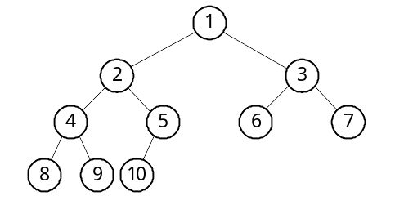
完全二叉树的类型定义具体如下 ：
#define MAXSIZE 100
typedef int ElemType;
typedef struct wqbtree
{
ElemType SequenBiTree[MAXSIZE];
int n; /*记录节点总数*/
}Fbitree;
位置i | 0 | 1 | 2 | 3 | 4 | 5 | 6 | 7 | 8 | 9 | 10
结点 |  | 1 | 2 | 3 | 4 | 5 | 6 | 7 | 8 | 9 | 10

Slide 30
完全二叉树
A
0 1 2 3 4 5 6 7 8 9 10 11
A B C D E F G 0 0 0 0
B
C
D
E
F
G
bt [3] 的双亲为 ⎣ 3/2 ⎦ =1，
其左孩子在bt[2i]=bt[6]中；
其右孩子在bt[2i+1]=bt[7]中。

Slide 31
（2）一般二叉树的顺序存储。
A
A
B
C
B
C
D
E
D
E
F
F
（a）一般二叉树
（b）补全后的完全二叉树
这种存储结构适合于完全二叉树，既不浪费存储空间，又能很快确定结点的存放位置、结点的双亲和左右孩子的存放位置，但对一般二叉树，可能造成存储空间的大量浪费。
位置i | 0 | 1 | 2 | 3 | 4 | 5 | 6 | 7 | 8 | 9 | 10
结点 |  | A | B | C | ∧ | D | ∧ | E | ∧ | ∧ | F
（c）一般二叉树的顺序存储示意图

Slide 32
一般二叉树也按完全二叉树形式存储，无结点处用0表示。
二叉树
0 1 2 3 4 5 6 7 8 9 10 1112
A B C D E 0 0 0 0 F G 0 0 0 0
A
B
C
D
E
F
G

Slide 33
例如：深度为k，且只有k个结点的右单枝树(每个非叶结点只有右孩子)，需2^{k}-1个单元，即有2^{k}-1-k个单元被浪费。

Slide 34
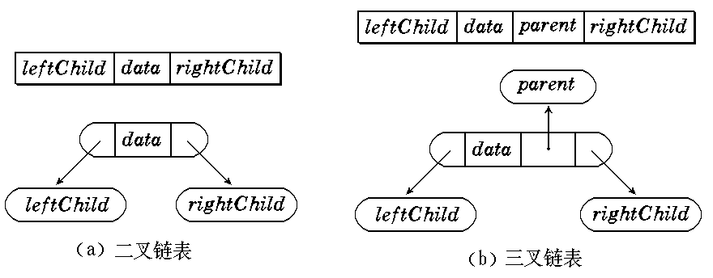
⒉ 链式存储结构
设计不同的结点结构，可以构成不同的链式存储结构。常用的有：
二叉链表
三叉链表
线索链表 用空链域存放指向前驱或后继的线索

Slide 35
（1）二叉链表 由于二叉树每个结点至多只有2个孩子，分别为左孩子和右孩子。因此可以把每个结点分成三个域：一个域存放结点本身的信息，另外两个是指针域，分别存放指向左、右孩子的指针。每个结点的结构表示为：
lchild | data | rchild
二叉链表的类型定义如下：
typedef int ElemType;
typedef struct BiTreeNode
{ ElemType data;
struct BiTreeNode *lchild, *rchild;
}BiTreeNode, *BiTree;

Slide 36
头指针bt
A
A
B
C
∧ B
∧ C
D
E
D ∧
∧ E ∧
F
∧ F ∧
一般二叉树
二叉链表存储

Slide 37
root
二叉链表
二叉树
A
A
B
C
B
∧
C
∧
D
E
∧
D
∧
∧
E
∧
说明：
● 一个二叉链表由根指针root唯一确定。若二叉树为空，则root=NULL；若结点的某个孩子不存在，则相应的指针为空。
● 具有n个结点的二叉链表中，共有2n个指针域。其中只有n-1个用来指示结点的左、右孩子，其余的n+1个指针域为空。

Slide 38
（2）三叉链表
为了便于找到结点的双亲，可以在结点结构中增加一个指向其双亲结点的指针域，此时二叉链表变为三叉链表。
三叉链表的结点结构
lchild data parent rchild
三叉链表的类型定义如下：
typedef int ElemType;
typedef struct ThrTreeNode{
ElemType data;
struct ThrTreeNode *lchild, *rchild，*parent；
}ThrTreeNode, *ThrTree;
二叉树
三叉链表
A
A
∧
B
C
B
∧
C
∧
D
E
∧
D
∧
∧
E
∧

Slide 39
5.3 遍历二叉树
在二叉树的一些应用中，常常要求在树中查找具有某种特征的结点，或者对树中全部结点逐一进行某种处理。这就引入了遍历二叉树的问题，即如何按某条搜索路径访问树中的每一个结点，使得每一个结点仅且仅被访问一次。
遍历二叉树：是指按照某种方法顺着某一条搜索路径寻访二叉树的结点，使得每个结点均被访问一次且仅被访问一次。

Slide 40
5.3.1 二叉树的递归遍历
一棵二叉树由根结点、根结点的左子树和根结点的右子树3部分组成，因而只要依次遍历这3部分，就能遍历整棵二叉树。
遍历的次序：假如以L、D、R分别表示遍历左子树、遍历根结点和遍历右子树，遍历整个二叉树则有DLR、LDR、LRD、DRL、RDL、RLD六种遍历方案。若规定先左后右，则只有前三种情况，分别规定为：
DLR——先（根）序遍历，
LDR——中（根）序遍历，
LRD——后（根）序遍历。
1．遍历方案
LDR 中序遍历； LRD 后序遍历； DLR 先序遍历

Slide 41
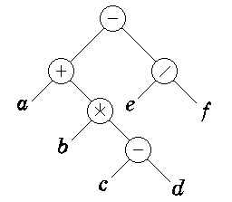
1. 先序遍历（DLR）
先序遍历二叉树算法的框架是
若二叉树为空，遍历结束，否则：
  访问根结点；
  先序遍历根结点的左子树；
  先序遍历根结点的右子树。
  遍历结果（先序序列）
  - + a * b - c d / e f
表达式语法树

Slide 42
二叉树的先序遍历算法
算法5-1
void PreOrder(BiTree bt) /* bt为指向根结点的指针*/
{
if (bt) /*如果bt为空，结束*/
{
visit (bt ); /*访问根结点*/
PreOrder (bt -> lchild); /*先序遍历左子树*/
PreOrder (bt -> rchild); /*先序遍历右子树*/
}
}

Slide 43
2. 中序遍历(LDR )
中序遍历二叉树算法的框架是：
若二叉树为空，遍历结束，否则：
  中序遍历根结点的左子树；
  访问根结点；
  中序遍历根结点的右子树。
  遍历结果（中序序列）
  a + b * c - d - e / f
表达式语法树

Slide 44
二叉树的中序遍历递归算法如下。
算法5-2
void InOrder(BiTree bt)/* bt为指向二叉树根结点的指针*/
{
if (bt ) /*如果bt为空，结束*/
{
InOrder (bt -> lchild); /*中序遍历左子树*/
Visit (bt); /*访问根结点*/
InOrder (bt -> rchild); /*中序遍历右子树*/
}
}

Slide 45
3. 后序遍历(LRD )
后序遍历二叉树算法的框架是
若二叉树为空，遍历结束，否则
  后序遍历根结点的左子树；
  后序遍历根结点的右子树；
  访问根结点。
  遍历结果（后序序列）
  a b c d - * + e f / -
表达式语法树

Slide 46
二叉树的后序遍历递归算法如下。
算法5-3
void PostOrder(BiTree bt)
/* bt为指向二叉树根结点的指针*/
{
if (bt ) /*如果bt为空，结束*/
{
PostOrder (bt -> lchild);/*后序遍历左子树*/
PostOrder (bt -> rchild);/*后序遍历右子树*/
visit (bt ); /*访问根结点*/
}
}

Slide 47
通过上述三种不同的遍历方式得到三种不同的线性序列，它们的共同的特点是有且仅有一个开始结点和一个终端结点，其余各结点都有且仅有一个前驱结点和一个后继结点。
从二叉树的遍历定义可知，三种遍历算法的不同之处仅在于访问根结点和遍历左右子树的先后关系。如果在算法中隐去和递归无关的语句visit()，则三种遍历算法是完全相同的。遍历二叉树的算法中的基本操作是访问结点，显然，不论按那种方式进行遍历，对含n个结点的二叉树，其时间复杂度均为O(n)。所含辅助空间为遍历过程中占的最大容量，即树的深度。最坏的情况下为n，则空间复杂度也为O(n)。

Slide 48
例. 写出图示二叉树的前序、中序、后序序列。
解：
前序：ABDGCEFH
中序：DGBAECHF
后序：GDBEHFCA
A
B
C
D
E
F
G
H

Slide 49
4. 层序遍历
二叉树的层次遍历：是指从二叉树的第一层(根结点)开始，从上至下逐层遍历，在同一层中，按从左到右的顺序对结点逐个进行访问。
  遍历结果
  - + / a * e f b - c d
表达式语法树

Slide 50
树的层次遍历利用队列来实现
算法思想：遍历从二叉树的根结点开始，首先将根结点入队列，然后执行下面的操作：
1)取出队头元素；
2) 访问该元素所指结点；
3) 若该元素所指结点的左、右孩子结点非空，则将该元素所指结点的左孩子指针和右孩子指针入队。
4）若队列非空，重复1）-3）；当队列为空时，二叉树的层次遍历结束。

Slide 51
二叉树的层次遍历算法：
void LevelOrder( BiTree bt) /*层次遍历二叉树bt算法*/
{ 初始化队列Q；
if ( bt == NULL ) return;
bt入队列Q;
while( 队列Q不空){
p←出队元素；
Visit( p); /*访问出队结点*/
if ( p->lchild) /*队首结点左孩子不空，入队*/
{ p->lchild入队Q }
if (p->rchild) /*队首结点右孩子不空，入队*/
{ p->rchild入队Q }
}
}

Slide 52
找出分别满足下面条件的所有二叉树（非空形态）：
（a)前序序列和中序序列相同；
(b)中序序列和后序序列相同；
(c)前序序列和后序序列相同；
(d)前序序列、中序序列和后序序列都相同。
(a)
(b)
(c)
(d)

Slide 53
练习：已知一棵二叉树的中序序列和后序序列分别为BDCEAFHG和DECBHGFA，画出这棵二叉树。
A
A
A
BDCE
FHG
B
FHG
B
FHG
A
DCE
A
C
B
F
B
F
D
E
C
HG
C
G
D
E
D
E
H

Slide 54
若二叉树中各结点的值均不相同，则由二叉树的先序序列和中序序列，或由其后序序列和中序序列均能唯一地确定一棵二叉树，但由先序序列和后序序列却不一定能唯一地确定一棵二叉树。
(1)已知一棵二叉树的先序序列和中序序列分别为
ABDGHCEFI和GDHBAECIF，请画出此二叉树。
(2)已知一棵二叉树的中序序列和后序序列分别为
BDCEAFHG和DECBHGFA，请画出此二叉树。
(3)已知一棵二叉树的先序序列和后序序列分别为
AB和BA，请画出这两棵不同的二叉树。

Slide 55
5.3.2 二叉树的非递归调用
Δ
Δ
A
★
第一次遇到
第三次遇到
BA
*
CA
★
B
★
Δ
Φ
*
*
Φ
D
Φ
★
Δ
DA
Δ
E
★
Φ
*
Φ
Φ
Φ
第二次遇到
Φ
Φ
*
（a）二叉树的遍历路线
（b）二叉树的遍历过程
图5-12 二叉树的遍历

Slide 56
以二叉树的中序遍历为例说明采用这种深入和返回策略的遍历方法。
沿左子树深入时，深入一个结点入栈一个结点，沿左分支无法继续深入时，返回，即出栈，出此栈的同时访问节点，然后从此结点的右子树继续深入，这样一直下去，直到从根结点的右子树返回（即栈空）时结束。

Slide 57
中序遍历的非递归算法思想：
Void Inorder（BiTree bt）
{ p=bt； /*根结点为当前结点*/
  S=Initial( ); /*初始化栈*/
  While(p||！Empty（S））
  {
    While（p） /*当前结点不空*/
    {
      Push（S，p); /*当前结点入栈*/
      p=p->Lchild; /*左孩子作为当前结点*/
    }
    If(!Empty(S)) /*栈不空*/
    {
      p=pop(s); /*出栈*/
      Visit(p); /*访问结点*/
      p=p-Rchild; /*右孩子作为当前结点*/
    }
  }
}

Slide 58
先序遍历的非递归算法思想：
Void Firstorder（BiTree bt）
{ p=bt； /*根结点为当前结点*/
  S=Initial( ); /*初始化栈*/
  While(p||！Empty（S））
  {
    While（p） /*当前结点不空*/
    { visit(p); /*访问结点*/
      Push（S，p); /*当前结点入栈*/
      p=p->Lchild; /*左孩子作为当前结点*/
    }
    If(!Empty(S)) /*栈不空*/
    {
      p=pop(s); /*出栈*/
      p=p->Rchild; /*右孩子作为当前结点*/
    }
  }
}

Slide 59
后序遍历的非递归算法思想：
typedef enum{L,R} tagtype; /*定义枚举类型*/
typedef struct
{
Bitree ptr;
tagtype tag;
}stacknode; /*定义栈结点类型*/
typedef struct
{
stacknode Elem[maxsize];
int top;
}SqStack; /*定义顺序栈*/
SqStack s;
stacknode x;

Slide 60
void PostOrderUnrec(Bitree t) /*后序遍历算法*/
{ p=t;
If(!p) return;
do
{ while (p) /*遍历左子树*/
{
x.ptr = p;
x.tag = L; /*标记为左子树*/
push(s,x); /*入栈*/
p=p->lchild; /*左孩子作为当前结点*/
}
while (!StackEmpty(s) && s.Elem[s.top].tag==R)
{ x = pop(s);
p = x.ptr;
visite(p);//tag为R，表示右子树访问完毕，故访问根结点
}
if (!StackEmpty(s))
{
s.Elem[s.top].tag =R; /*遍历右子树*/
p=s.Elem[s.top].ptr->rchild; /*右孩子作为当前结点*/
}
}while (!StackEmpty(s));
}

Slide 61
5.3.3 二叉树遍历算法的应用
例题：
设计算法输出二叉树的所有叶子结点的值。
设计算法求二叉树的深度。
设计算法先序输出二叉树中所有结点值及其对应层次/序号。
设计算法输出从根结点到每个叶子结点的路径（利用栈）。

Slide 62
5.3.3 二叉树遍历算法的应用
1、统计二叉树的叶子结点数
基本思想：
若二叉树为空树，则叶子数目为0。
对于一棵非空二叉树，如果它的左子树和右子树都为空，那么此二叉树只有一个结点，就是叶子，此时叶子数目为1；否则，二叉树的叶子数目为左子树叶子数目和右子树叶子数目的总和。

Slide 63
算法如下：
int BitreeLeaf ( BiTree bt )
{
if ( bt == NULL ) return 0 ; /* 空树，叶子数为0 */
if ( bt->lchild ==NULL&& bt->rchild == NULL)
return 1 ; /*只有一个根结点，叶子数为1*/
return ( BitreeLeaf ( bt -> lchild ) + BitreeLeaf ( bt -> rchild )) ;
}

Slide 64
2、计算二叉树的深度
基本思想：
若二叉树为空，约定二叉树的深度为0；
对于一棵二叉树，如果它的左子树和右子树都为空，那么此二叉树只有一个根结点，此时二叉树的深度为1；否则，先求出其左、右子树的深度depthL和depthR，那么整棵二叉树的深度为1+max（depthL，depthR）。

Slide 65
算法如下：
int BitreeDepth ( BiTree bt )
{ int d = 0,depthL, depthR; /*depthL和depthR分别为左、右子树的深度*/
if ( bt == NULL ) return 0 ; /*空树，深度为0 */
if ( bt -> lchild ==NULL && bt -> rchild == NULL) return 1; /*叶子结点，深度为1 */
depthL = BitreeDepth ( bt -> lchild ) ; /*左子树深度 */
depthR = BitreeDepth ( bt -> rchild ) ; /*右子树深度 */
d = max (depthL , depthR ) /*d为左右子树中较深者的深度*/
return d+1 ; /* 整棵二叉树的深度为左、右子树中较深者的深度+1 */
}

Slide 66





3、创建二叉树
如果知道二叉树的先序遍历序列，能唯一确定一棵二叉树么？
比如二叉树的先序序列为ABC。
C
创建二叉树的方法有两种，一种是给定一棵二叉树的先序遍历序列和中序遍历序列创建二叉树，另一种是给定一棵二叉树的“扩展先序遍历序列”创建二叉树。

Slide 67
（1）结合先序遍历序列和中序遍历序列创建二叉树。
基本思想：先序遍历的第一个结点一定是二叉树的根结点，而根据中序遍历规则，这个结点将同一棵二叉树的中序遍历序列分成了左、右两部分，左边部分是二叉树的根结点的左子树的中序遍历序列，右边部分是二叉树的根结点的右子树的中序遍历序列。根据这两个子序列，在先序序列中找到对应的子序列，左子序列的第一个结点为左子树的根结点，右子序列的第一个结点为右子树的根结点。对左右子树，再反复利用这个方法，最终根据先序序列和中序序列能唯一地确定出一棵二叉树。

Slide 68
（2）结合“扩展先序遍历序列”创建二叉树。
扩展先序遍历序列：就是先对原有二叉树用空子树进行扩展，使每个结点的左右子树（包括空子树）都存在，然后再对扩展后的二叉树进行先序遍历。遍历序列中用特定的符号表示空子树。

Slide 69
5
5
8
6
8
6
9
7
0
3
3
4
0
9
7
0
0
0
0
4
0
0
扩展二叉树
其扩展先序遍历序列为：
5 8 9 0 0 7 0 0 6 0 3 4 0 0 0
其中“0”表示空子树。

Slide 70
建立二叉树的递归算法如下： (树中的结点是字符）
BiTree CreateBiTree(char str[])
{ BiTree bt;
static int i=0;
char c = str[i++];
if( c==‘.’ ) bt = NULL;/* 创建空树 */
else
{ bt = (BiTree)malloc(sizeof(BiTreeNode)); 
bt->data = c;  /* 创建根结点 */
bt->lchild = CreateBiTree(str);
/* 创建左子树 */
bt->rchild = CreateBiTree(str); 
/* 创建右子树 */
}
return bt;
}

Slide 71
5.4 线索二叉树
5.4.1 线索二叉树的定义和结构
⒈ 问题的提出：通过遍历二叉树可得到结点的一个线性序列，在线性序列中，很容易求得某个结点的直接前驱和后继。但是在二叉树上只能找到结点的左孩子、右孩子，结点的前驱和后继只有在遍历过程中才能得到，那么，如何保存遍历二叉树后动态得到的线性序列，以便快速找到某个结点的直接前驱和后继？
2. 分析：
n个结点有n-1个前驱和n-1个后继；
一共有2n个链域，其中：n+1个空链域，n-1个指针域；
因此, 可以用空链域来存放结点的前驱和后继。
线索二叉树就是利用n+1个空链域来存放结点的前驱和后继结点的信息。

Slide 72
3. 线索二叉树：
规定：若结点有左孩子，则其lchild指示其左孩子，否则，令lchild域指示其前驱；若结点有右孩子，则其rchild指示其右孩子，否则，令rchild域指示其后继。为了表示lchild和rchild域指向的是左、右孩子还是前驱、后继，可以加两个标志域，以明确lchild和rchild的指向。
⑴ 结点结构
lchild | ltag | data | rtag | rchild
若结点有左子树，则左链域lchild指示其左孩子(ltag=0）；否则，令左链域指示其前驱（ltag=1）；
若结点有右子树，则右链域rchild指示其右孩子(rtag=0)；否则，令右链域指示其后继（rtag=1）；

Slide 73
线索二叉树的类型定义：
typedef struct BiThrNode
{ ElemType data ;
struct BiThrNode * lchild , * rchild ;
int ltag , rtag ;
}BiThrNode , * BiThrTree ;
其中： ltag = 0 lchild域指示结点的左孩子
ltag = l child域指示结点的前驱
rtag = 0 rchild域指示结点的右孩子
rtag = 1 rchild域指示结点的后继
以这种结点结构构成的二叉链表作为二叉树的存储结构，叫做线索链表，其中指向前驱和后继的指针，叫做线索（Thread）。加上线索的二叉树叫做线索二叉树（Thread Binary Tree）。对二叉树以某种次序遍历使其变为线索二叉树的过程叫做线索化。

Slide 74
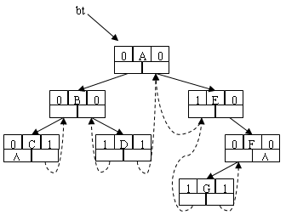
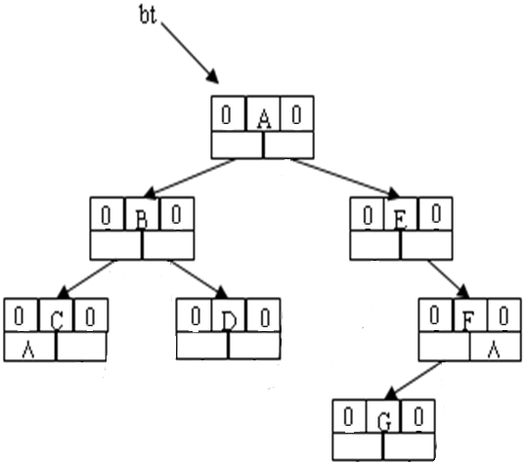
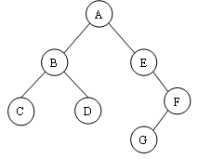
图5-17 中序线索二叉树的存储示意图

Slide 75
为了操作方便，在存储线索二叉树时增设一个头结点，其结构与其他的线索二叉树的结点相同，只是数据域不存储任何数据，其左指针域指向二叉树的根结点，右指针域指向遍历的最后一个结点，而二叉树在某种遍历下的第一个结点的前驱和最后一个结点的后继线索都指向头结点。
bt
0
1
头结点
0
A
0
0
B
0
1
E
0
1
C
1
1
D
1
0
F
1
1
G
1

Slide 76
5.4.2 二叉树的线索化
基本思想：
二叉树的线索化实质上是遍历一棵二叉树。在遍历过程中，访问结点的操作是检查此结点的左、右指针域是否为空，如果为空，将它改为指向其前驱或后继结点的线索。

Slide 77
本节以中序线索化为例说明其线索化过程。
为实现这一过程，设指针p指向当前结点，pre始终指向刚刚访问过的结点，即p的前驱，以便于修改pre的后继线索和p的前驱线索。在线索化算法中访问当前结点ｐ的处理方法如下：
①若结点p的左指针域为空，则将其标志位置为1，并使p->lchild指向中序前驱结点pre（即左线索化）；
②若结点pre的右指针域为空，则将其标志位置为1，并使pre->rchild指向中序后继结点p（即右线索化）；
③将pre指向刚刚访问过的结点p（即pre=p），线索化p的右子树。
实现算法如下：

Slide 78
BiThrTree pre ; /* 全局变量pre始终指向刚访问的结点*/
int InOrderThread ( BiThrTree * head , BiThrTree bt )
{ *head = （BiThrTree）malloc(siazeof( BiThrNode)) ;
if ( * head == NULL ) return 0;/* 线索化时头结点空间分配失败，返回 */
( * head ) -> ltag = 0 ; ( * head ) -> rtag = 1 ;
( * head ) -> rchild = * head ; /* 右指针回指 */
if ( bt == NULL ) ( * head ) -> lchild = * head ;/* 空二叉树左指针回指 */
else
{ ( * head ) -> lchild = bt; /*头结的左孩子指针指向二叉树的根结点*/
pre = * head ;
InThreading ( bt ) ; /* 中序遍历二叉树并线索化 */
pre -> rchild = * head ;
pre -> rtag = 1 ; /* 最后一个结点线索化 */
( * head ) -> rchild = pre ;
}
return 1 ;
}

Slide 79
void InThreading ( BiThrTree p )
{ if ( p )
{ InThreading ( p-> lchild ) ;
if(p->lchild==NULL) /* p无左孩子，左指针域为线索 */
{ p->ltag=1 ; p–>lchild=pre ; }
if (pre->rchild==NULL) /*pre无右孩子，其右指针域为线索*/
{ pre->rtag=1; pre->rchild=p; }
pre = p ;
InThreading ( p -> rchild ) ;
}
}

Slide 80
5.4.3 线索二叉树中结点的前驱和后继查找
1、中序线索二叉树中结点p的中序前驱结点
对于中序线索二叉树上的任一节点p，查找其中序的前驱结点有下面两种情况：
（1）若该结点的ltag = 1，那么其左指针域指向的结点就是结点p的前驱结点。
（2）若该结点的ltag = 0，则该结点有左孩子，根据中序遍历的定义，其前驱结点是以该结点的左孩子为根结点的子树的最右、最下结点（中序遍历该子树时最后一个访问结点），即沿着其左子树的右指针域向下查找，当某结点的右标志域为1时，它就是所要找的前驱结点。
中序线索二叉树查找结点的前驱节点算法如下：
BiThrTree InPreNode(BiThrTree p)
{ BiThrTree pre;
pre = p->lchild;
if(p->ltag != 1) /* 结点p有左孩子*/
while(pre->rtag == 0) pre = pre->rchild;
/* 从左子树的根结点开始，沿右指针域往下查找，直到没有右孩子为止 */
return pre; /* 返回结点p的前驱结点*/
}

Slide 81
5.4.3 线索二叉树中结点的前驱和后继查找
2、中序线索二叉树中结点p的中序后继结点
对于中序线索二叉树中的任一节点p，查找其中序的后继结点有下面两种情况。
（1）如果该结点rtag = 1，则其右指针域指向的结点就是结点p的后继结点。
（2）如果该结点rtag = 0，则该结点有右孩子，根据中序遍历的定义，它的后继结点是以该结点的右孩子为根结点的子树的最左、最下结点（中序遍历该子树时第一个访问的结点），即沿着其右子树的左指针域向下查找，当某结点的左标志域为1时，它就是所要找的后继结点。
中序线索二叉树查找结点的后继节点算法如下：
BiThrTree InPostNode(BiThrTree p)
{ BiThrTree post;
post = p->rchild;
if(p->rtag != 1) /* 结点p有右孩子*/
while(post->ltag == 0) post = post->lchild;
/* 从右子树的根结点开始，沿左指针域往下查找，直到没有左孩子为止 */
return post; /* 返回结点p的后继结点*/
}

Slide 82
5.5 树和森林
树的存储结构
  双亲表示法
  孩子表示法
  孩子兄弟表示法
森林的存储结构
树和森林的基本操作
  树和森林与二叉树的相互转换
  树和森林的遍历

Slide 83
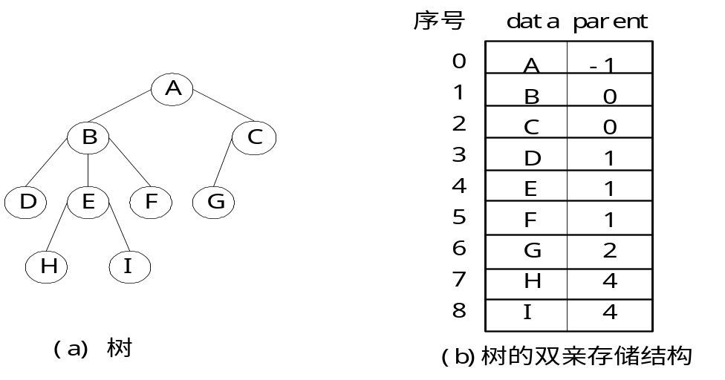
5.5.1 树的存储结构
和线性表一样，树可以用顺序和链式两种存储结构。
树的顺序存储结构适合树中结点比较“满”的情况。根据树的非线性结构特点，常用链式存储方式来表示树。树常用的存储方法有：双亲表示法、孩子表示法和孩子兄弟表示法。
1．双亲存储表示法
用一维数组来存放一棵树的所有结点，每个结点除了存放本身信息外，还要存放其双亲在数组中的位置。
每个结点有两个域：
data---存放结点的信息；
parent---存放该结点双亲在数组中的位置
data | parent
特点：求结点的双亲很容易，但求结点的孩子需要遍历整个向量。

Slide 84
双亲表示法的存储结构描述为：
#define MaxTreeSize 100 /* 定义数组空间的大小*/
#define ElemType int /* ElemType表示树中结点的数据类型，这里为int */
typedef struct PTreeNode
{ ElemType data； /* 结点数据 */
int parent； /* 双亲指示器，指示结点的双亲在数组中的位置 */
} PTreeNode；
typedef struct PTree
{ PTreeNode nodes[MaxTreeSize];
int r，n； /* r表示根结点在数组中的位置，n表示树中结点总数*/
} PTree；

Slide 85
采用双亲表示存储结构时树结点的双亲查找算法：
int NodeLocate(PTree *t, ElemType e)/* 在树中查找结点e ，返回其在数组中的位置*/
{ int i = 0; /* 在链表中查找结点e */
while (i<t -> n && t->nodes[i].data != e) i++;
if (i < t-> n) return i;
else return (-1);
}
ElemType ParentLocate (PTree *t， ElemType e)
{ int i;
i = NodeLocat(t, e); /* 查找结点e在数组中的位置 */
if(i == -1) /* 树中无此结点 */
{ printf("no this node!"); return 0; }
else if(t->nodes[i].parent==-1) /* 结点e是树的根结点 */
{ printf("this is the root, no parent!"); return 0; }
else /* 返回结点e的双亲*/
return( t->nodes[nodes[i].parent].data );
}

Slide 86
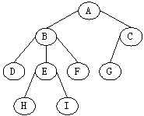
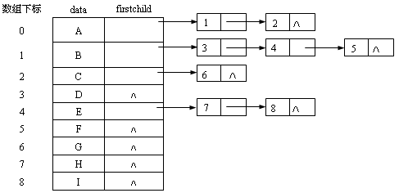
2．孩子链表表示法
这是树的链式存储结构。每个结点的孩子用单链表存储，称为孩子链表。
n个结点可以有n个孩子链表（叶结点的孩子链表为空表）。
n个孩子链表的头指针用一个向量表示。
特点：与双亲相反，求孩子易，求双亲难。
树的孩子链表结构

Slide 87
存储结构描述为：
#define ElemType char /* ElemType 是树结点元素类型，这里定义为char*/
#define MaxTreeSize 20
typedef struct CTNode /* 孩子链表中的结点结构 */
{ int child; /* child域存放结点在一维数组中的位置 */
struct CTNode *next;
}*ChildPtr; /* ChildPtr为指向孩子结点的指针 */
typedef struct /* 指向孩子链表结点的头指针结构 */
{ ElemType data; /* data域存放结点的本身信息*/
ChildPtr firstchild; /* firstchild域存放第一个孩子的指针*/
}CTBox;
typedef struct /* 孩子链表结构 */
{ CTBox nodes[MaxTreeSize];
int n, r; /*n域存放树的结点数，r域存放根结点的位置*/
} CTree;

Slide 88
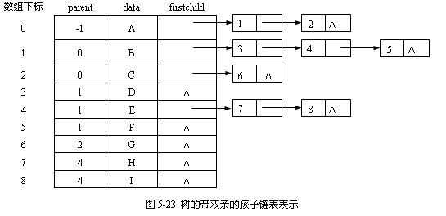
可以把双亲表示法和孩子链表表示法结合起来。
相应地上述指向孩子链表结点的头指针结构修改如下：
typedef struct
{ ElemType data; /* 结点的本身信息*/
int parent； /* 结点的双亲的位置*/
ChildPtr firstchild; /* 孩子链表的头指针*/
}CTBox;

Slide 89
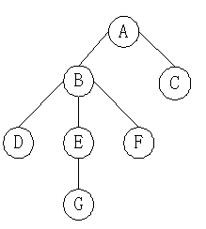
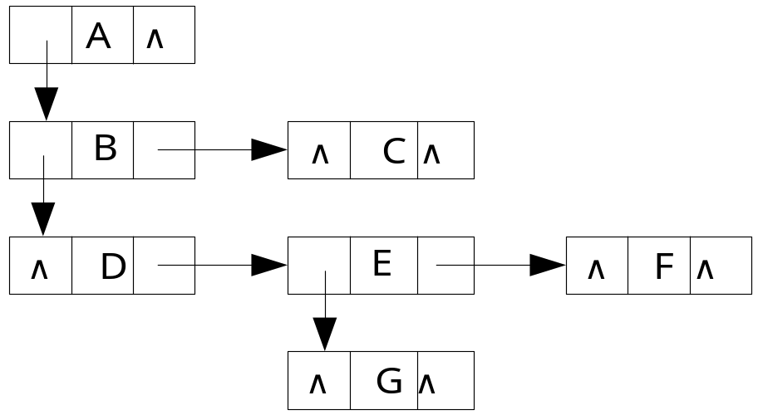
3．孩子兄弟表示法
用二叉链表作为树的存储结构，每个结点的左链域指向该结点的第一个孩子，右链域指向下一个兄弟结点。
由于结点中的两个指针指示的分别为“孩子”和“兄弟”，故称为“孩子-兄弟链表”。这种结构也称为二叉链表。
特点：双亲只管长子
长子连接兄弟
树的孩子-兄弟存储结构

Slide 90
结点结构描述如下：
typedef struct CSNode
{ ElemType data;
struct CSNode *firstchild, *nextsibling;
}CSNode;
孩子兄弟存储结构的最大优点是可以方便地实现树和二叉树的相互转换和树的各种操作。如果在结点中增设一个parent域，那么查找结点的双亲也很方便。

Slide 91
5.5.2 森林的存储结构
1、森林的定义
零棵或有限棵互不相交的树的集合称为森林。
2、森林的存储结构
双亲表示法、孩子表示法和孩子兄弟表示法。
（1） 森林的双亲表示法。和树的双亲表示法一样，用一个一维数组A来存储森林，每个元素有两个域：结点的数据和其双亲在数组的位置。只是其中有多个元素的双亲域值为-1，它们对应于森林各棵树的根结点。在具体存储时，可用增设一个一维数组B存储各棵树的树根在数组A中的位置。

Slide 92
（2）森林的孩子表示法。它将森林中每个结点的孩子用单链表连接起来，再用一大小为n（结点个数）的一维数组A存储每个结点信息，包括结点本身的数据信息和指向第一个孩子的指针。孩子结点有两个域：数据域为此结点在一维数组中位置，指针域为指向下一个兄弟（即结点双亲的下一个孩子）的指针。具体存储时也可以增设一个一维数组B存储各棵树的树根在数组A中的位置。
（3）森林的孩子兄弟表示法。此表示法以二叉链表作为树的存储结构，链表中的两个链域firstchild和nextsibling分别指向此结点的第一个孩子结点和下一个兄弟结点。这时，可将森林中各棵树的树根看成是兄弟，因此，在存储时，将森林中第二棵树树根作为第一棵树树根的兄弟，即第一棵树树根的nextsibling指向第二棵树树根，如此下去。

Slide 93
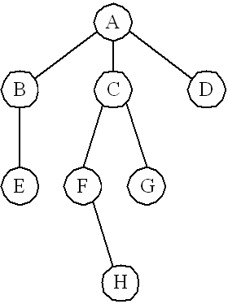
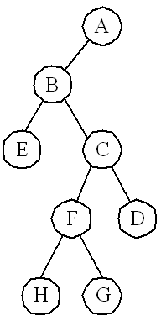
5.5.3 树和森林的基本操作
１．树和森林与二叉树的相互转换
树与二叉树均可用二叉链表作为存储结构，因此给定一棵树，用二叉链表存储，可唯一对应一棵二叉树，反之亦然。

Slide 94
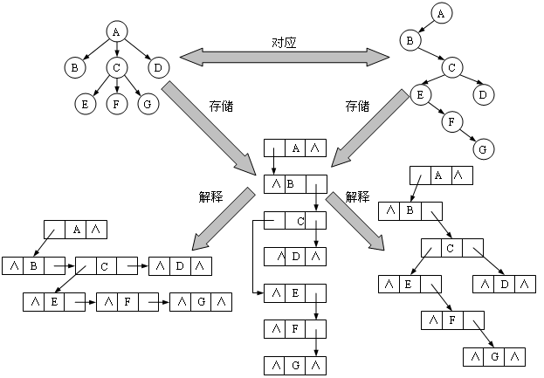

Slide 95
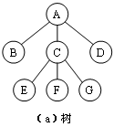
转换方法是： 
①加线：在树中各兄弟（堂兄弟除外）之间加一根连线。 
②去线：对树中的每个结点，只保留其与第一个孩子结点之间的连线，删去其与其它孩子结点之间的连线。 
③旋转：以树的根结点为轴心，将整棵树顺时针旋转一定的角度，使之结构层次分明。
特点：根无右子树
可以证明，树做这样的转换所构成的二叉树是唯一的。 下图给出了将这棵树树转换为二叉树的转换过程示意。
（1） 树转换为二叉树

Slide 96
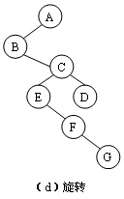
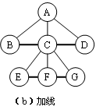
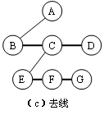
树到二叉树的转换

Slide 97
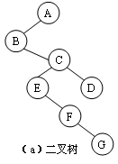
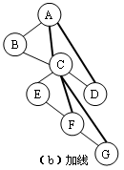
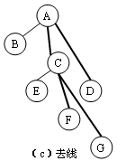
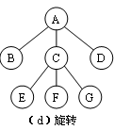
反过来，要将一棵二叉树转换为树，也是经过三步：
① 加线：将树中的每个结点和其左孩子结点的右孩子以及右孩子的右孩子加线相连。
② 去线：去掉树中的每个结点和右孩子的连线。
③ 旋转：以树的根结点为轴心，将整棵树逆时针旋转一定的角度，使之结构层次分明，就得到旋转后的树，

Slide 98
（2）森林与二叉树的相互转换
一棵树转换为一棵二叉树后，其根结点的右子树为空。在二叉树转换为树时，所取二叉树的根结点的右子树也为空。如果二叉树根结点的右子树不空，根据前面的转换可知，二叉树中结点的右孩子是结点的兄弟，那么对于根结点有右孩子的二叉树，根结点的右孩子以及右孩子的右孩子都是兄弟，这时，转换出来的结果就是森林，反过来，森林将转换成根结点有右子树的二叉树。
森林与二叉树的相互转换还是采用加线、去线、旋转的规则进行转换，转换过程和树与二叉树的相互转换规则类似。

Slide 99
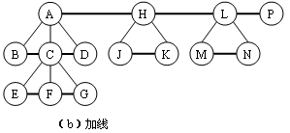
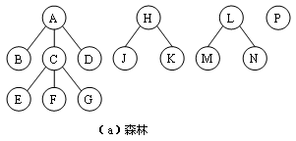
森林到二叉树的转换

Slide 100
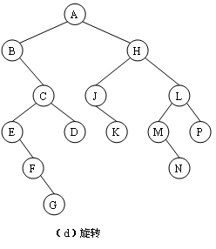
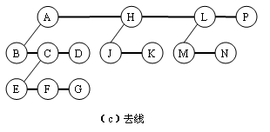
森林到二叉树的转换

Slide 101
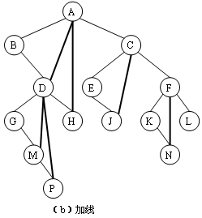
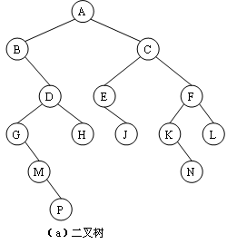
二叉树到森林的转换

Slide 102
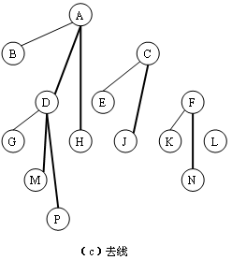
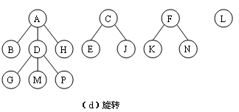
二叉树到森林的转换

Slide 103
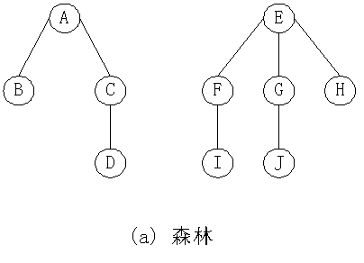
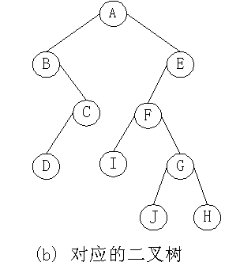
森林和对应的二叉树

Slide 104
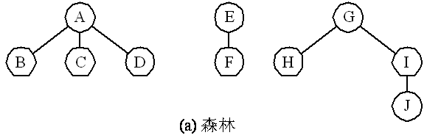
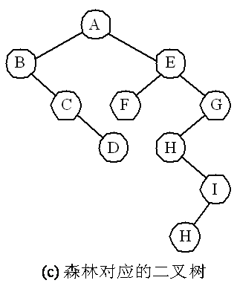
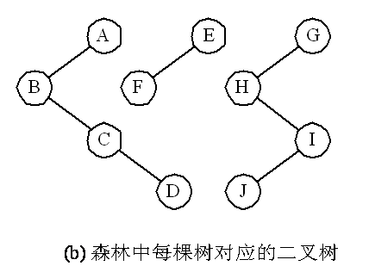
练习：森林转换为二叉树的过程

Slide 105
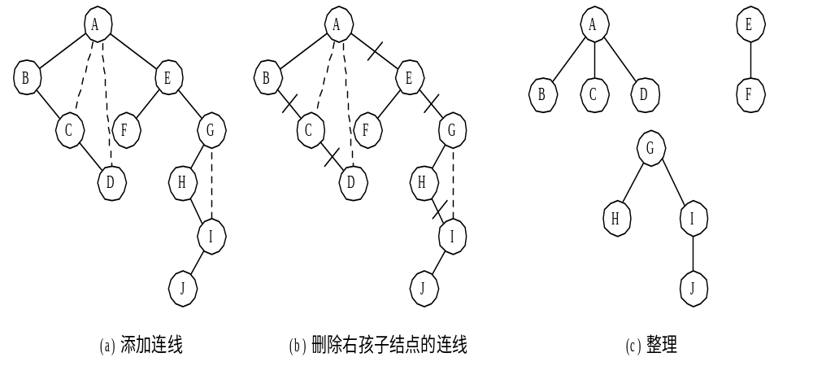
二叉树到森林的转换示例

Slide 106
2、树和森林的遍历
（1）树的遍历
① 先序（根）遍历：访问树的根结点，再依次先序遍历根的每棵子树（从左到右）。
② 后序（根）遍历：依次后序遍历根的每棵子树（从左到右），最后访问根结点。
③ 层次遍历：从上到下、从左至右访问树的每一个结点。
先序遍历序列为ABCEFGD
后序遍历序列为BEFGCDA
层次遍历序列为ABCDEFG

Slide 107
2、树和森林的遍历
（2） 森林的遍历
① 先序遍历。若森林非空，按下述规则遍历：
● 访问森林中第一棵树的根结点。
● 先序遍历第一棵树根结点的子树森林。
● 先序遍历除去第一棵树后剩余树构成的森林。
② 后序遍历。若森林非空，按下述规则遍历：
● 后序遍历森林中第一棵树根结点的子树森林。
● 访问第一棵树的根结点。
● 后序遍历除去第一棵树后剩余树构成的森林。
先序遍历序列为：
ABCEFGDHJKLMNP。
后序遍历序列为：
BEFGCDAJKHMNLP。

Slide 108
由森林转换成二叉树时，其第一棵树的子树森林转换成左子树，剩余树构成的森林转换成右子树。因此，森林的先序遍历和后序遍历即为其对应二叉树的先序遍历序列和中序遍历序列。

Slide 109
5.6 哈夫曼树及其应用
5.6.1 最优二叉树（哈夫曼树）
最优二叉树，也称哈夫曼（Haffman）树，是指对于一组带有确定权值的叶结点，构造的具有最小带权路径长度的二叉树。
什么是二叉树的带权路径长度呢？

Slide 110
路径长度 (Path Length)
从树中一个结点到另一个结点之间的分支构成这两个结点之间的路径，路径上的分支数目称作路径长度（PL）。
树的路径长度
从树根到每一个结点的路径长度之和。
结点的带权路径长度
从该结点到树根之间的路径长度与结点上的权的乘积。

Slide 111

带权路径长度 (Weighted Path Length, WPL)
树的带权路径长度是树中所有叶子结点的带权路径长度之和，即树的各叶结点所带的权值 w_{i} 与该结点到根的路径长度 l_{i} 的乘积的和。
记为：

Slide 112
1、 最优二叉树（哈夫曼树）
例如：下图中的3棵二叉树都有4个叶子结点a，b，c，d，它们的权重分别为7，5，2，4，这3棵二叉树的带权路径长度分别为：
2
7
4
5
2
4
5
7
5
7
2
4
WPL = 2*2+ WPL = 2*1+ WPL = 7*1+
4*2+5*2+ 4*2+5*3+ 5*2+2*3+
7*2 = 36 7*3 = 46 4*3 = 35
带权路径长度达到最小

Slide 113
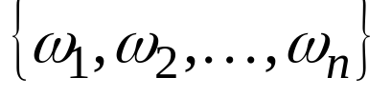

1、 最优二叉树（哈夫曼树）
假设有n个权值 ，试构造一棵有n个叶子结点的二叉树，使得每个叶子结点的权值为 ，则其中带权路径长度WPL最小的二叉树称为最优二叉树或者哈夫曼树。
在解决某些判定问题时，利用哈夫曼树可以得到最佳的判定算法。
例如，要编制一个将百分制转换为五级分制的程序。

Slide 114
if (a<60) b = "不及格";
else if (a<70) b = "及格";
else if (a<80) b = "中";
else if (a<90) b = "良";
else b = "优";
考试成绩分布表
分数 | 0～59 | 60～69 | 70～79 | 80～89 | 90～100
比例数 | 0.05 | 0.15 | 0.40 | 0.30 | 0.10

Slide 115
判定树
<
≥
a<60?
<
≥
不及格
a<70?
5
<
≥
及格
a<80?
15
<
≥
中
a<90?
40
良
优
30
10
如果有1万条数据，那么此转换过程需要比较的次数为：
WPL = (5*1+15*2+40*3+30*4+10*4) *10000/100
= 31500

Slide 116
70≤a<80
Y
N
80≤a<90
中
Y
N
60≤a<70
良
N
Y
a<60
N
及格
Y
不及格
优
（b）

Slide 117
最佳判定树
<
≥
a<80?
<
≥
<
≥
a<70?
a<90?
<
≥
a<60?
中
良
优
40
30
10
不及格
及格
5
15
则如果有1万条数据，需要比较的次数变为：
WPL = (5*3+15*3+40*2+30*2+10*2)*10000/100
= 22000

Slide 118
由前图可知：
由相同权值的一组叶子结点所构成的二叉树有不同的形态和不同的带权路径长度。
那么如何找到带权路径长度最小的二叉树（即哈夫曼树）呢 ？
根据哈夫曼树的定义，一棵二叉树要使其WPL值最小，必须使权值越大的叶结点越靠近根结点，而权值越小的叶结点越远离根结点。

Slide 119
2、 哈夫曼树的构造
(1) 由给定的 n 个权值 {w₀, w₁, w₂, …, w_{n-1}}，构造具有 n 棵扩充二叉树的森林 F = { T₀, T₁, T₂, …, T_{n-1} }，其中每棵扩充二叉树 T_{i} 只有一 个带权值 w_{i} 的根结点, 其左、右子树均为空。
(2) 重复以下步骤, 直到 F 中仅剩下一棵树为止：
① 在 F 中选取两棵根结点的权值最小的扩充二叉树, 做为左、右子树构造一棵新的二叉树。置新的二叉树的根结点的权值为其左、右子树上根结点的权值之和。
② 在 F 中删去这两棵二叉树。
③ 把新的二叉树加入 F。

Slide 120
F : {7} {5} {2} {4}
F : {7} {5} {6}
7
5
2
4
7
5
6
初始
2
4
合并{2} {4}
F : {7} {11}
F : {18}
11
18
7
5
6
7
11
2
4
5
6
合并{5} {6}
合并{7} {11}
2
4
哈夫曼树的构造过程

Slide 121
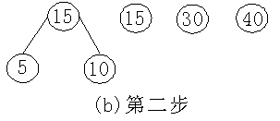

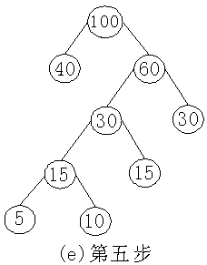
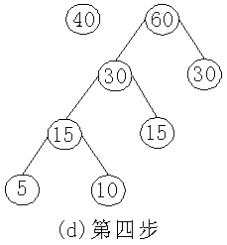
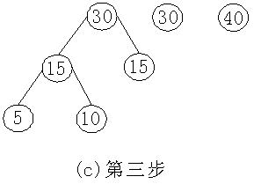
例如，由给定权值集合{5，15，40，30，10}来构造哈夫曼树：
最优的带权路径长度为：
WPL＝(5＋10)×4＋15×3＋30×2＋40＝205。
由此可以看出，哈夫曼树的结点的度数为0或2，没有度为1的结点。

Slide 122
5.6.2 哈夫曼编码
哈夫曼树的应用很广，哈夫曼编码就是哈夫曼树在电讯通信中的应用之一。
通讯中常需要将文字转换成二进制字符串电文进行传送。 文字 电文，称为编码。
收到电文后要将电文转换成原来的文字，电文 文字，称为译码。
在电报通信中，电文是以二进制的0，1序列传送的。在发送端需要将电文中的字符转换成0，1序列（编码）发送，在接收端又需要把接收到的0，1序列还原成相应的字符序列（译码）。

Slide 123
最简单的二进制编码方式是等长编码。假定需传送的电文是CDABB，在电文中仅使用A，B，C，D 4种字符，则只需用两个字符的编码串便可分辨。可依次对其编码为：00，01，10，11。上述需发送的的电文是“1011000101”。译码员可按两位一组进行译码，恢复原来的电文。
例如：需将文字“ABACCDA”转换成电文。文中 有四种字符，用2位二进制便可分辨。
编码方案1：
A B C D
00 01 10 11
则上述文字的电文为：00010010101100 共14位。
译码时，只需每2位一译即可。
特点：等长等频率编码，译码容易，但电文不一定最短。

Slide 124
文字“ABACCDA”转换成电文
编码方案2：
A B C D
0 00 1 01
采用不等长编码，让出现次数多的字符用短码。
则上述文字的电文为：000011010 共9位。
但无法译码，它既可译为BBCCACA，也可译为AAAACCDA等。
编码方案3：
A B C D
0 110 10 111
采用不等长编码，让出现次数多的字符用短码，且任一编码不能是另一编码的前缀。
则上述文字的电文为：0110010101110 共13位。

Slide 125
设有n种字符，每种字符出现的次数为W_{i} , 其编码长度为L_{i} (i=1,2,．．．n)，则整个电文总长度为∑ W_{i} L_{i} ， 要得到最短的电文，即使得∑ W_{i} L_{i}最小。
也就是以字符出现的次数为权值，构造一棵 Huffman树，并规定左分支编码为0，右分支编码为1，则字符的编码就是从根结点到该字符所在的叶结点的路径上的分支编号序列。
用构造Huffman树的方法得到的编码，称为Huffman编码。

Slide 126
为了获得传送电文的最短长度，可将字符出现的次数（频率）作为权值赋予该结点，构造一棵WPL最小的哈夫曼树，并规定左分支编码为0，右分支编码为1，而且任一字符的编码都不是另一字符的编码的前缀，由此得到的二进制前缀编码就是最优前缀编码，也称哈夫曼编码。可以验证，用这样的编码传送电文可使总长最短。

Slide 127
哈夫曼编码
主要用途是实现数据压缩。
设给出一段报文：
CAST CAST SAT AT A TASA
字符集合是 { C, A, S, T }，各个字符出现的频度(次数)是 W＝{ 2, 7, 4, 5 }。

Slide 128
若按各个字符出现的概率不同而给予不等长编码，可望减少总编码长度。
{C, A, S, T}各字符出现概率为{ 2/18, 7/18, 4/18, 5/18 },化整为 { 2, 7, 4, 5 }。以它们为各叶结点上的权值, 建立Huffman树。左分支赋 0，右分支赋 1，得Huffman编码(变长编码)。
0
1
A : 0
T : 10
C : 110
S : 111
7
0
1
5
0
1
2
4
Huffman编码树

Slide 129
5.6.3 哈夫曼编码算法
根据哈夫曼树的构造过程可知，哈夫曼树中没有度为1的结点，因此，一棵具有n个叶子结点的哈夫曼树共有2n-1个结点，可以把它们存储在一个大小为2n-1的一维数组中。为了在编码、译码时能立即找到它的双亲和孩子，同时，在建立哈夫曼树时，需要选择权值最小的两棵树，因此，每个结点还需要有结点的权重信息、双亲和左右孩子信息。

Slide 130
结点结构以及哈夫曼编码算法如下。
算法5-13
# define MAXBIT 10
# define MAXVALUE 1000
typedef struct HNode /*定义结点结构*/
{ int weight;
int parent , lchild , rchild;
}HNode;
typedef char* HCode;

Slide 131
void HuffmanCoding(HNode *HT,HCode *HC , int *w , int n)
{ /* w存储n个字符的权值，构造哈夫曼树HT，并求出n个字符的哈夫曼编码HC*/
int m, m1, m2, x1, x2, i, j, start; HNode *p; char* cd;
if (n <= 1) return;
m= 2*n-1; /*哈夫曼树的构造*/
HT = (HNode *)malloc (m*sizeof(HNode) );
for(p = HT, i = 0; i < n; ++ i, ++ p, ++w)/*初始化叶子结点信息*/
{ p->weight = *w; p->lchild = -1;
p->rchild = -1; p->parent = -1;
}
for( ; i < m; ++ i, ++ p) /*初始化分支结点信息*/
{ p->weight = 0; p->lchild = -1;
p->rchild = -1; p->parent = -1;
}

Slide 132
for( i = n; i < m; ++ i) /*构造哈夫曼树 */
{ m1 = m2 = MAXVALUE;
x1 = x2 = 0; /*寻找parent为-1且权值最小的两棵子树*/
for(j = 0; j < i; ++ j)
{ if(HT[j].parent == -1 && HT[j].weight < m1)
{m2 = m1; x2 = x1; m1 = HT[j].weight; x1 = j; }
else if(HT[j].parent == -1 && HT[j].weight < m2)
{ m2 = HT[j].weight; x2 = j; }
}
/*合并成一棵新的子树*/
HT[x1].parent = i; HT[x2].parent = i;
HT[i].lchild = x1; HT[i].rchild = x2;
HT[i].weight = m1 + m2;
}

Slide 133
/*字符编码*/
HC = (HCode *) malloc (n*sizeof(HCode) );
cd = (char *) malloc(n*sizeof(char));
cd[n-1] = ’\0’;
for(i = 0; i < n; ++ i) /* 从叶子到根逆向求每个字符的哈夫曼编码 */
{ start= n-1;
for(c = i, f = HT[i].parent; f != -1; c = f, f = HT[f].parent)
if(HT[f].lchild = c) cd[--start] = ’0’;
else cd[--start] = ’1’;
HC[i] = ( char*) mallic(n-start)*sizeof(char));
/*为第i个字符编码分配空间*/
strcpy(HC[i], &cd[start]); /*从cd复制编码串到HC[i] */
}
free（cd）；
}

Slide 134
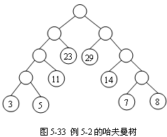
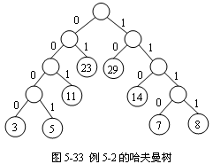
例5-2 已知某系统在通信联络中只可能出现8种字符，其概率分别为0.05，0.29，0.07，0.08，0.14，0.23，0.03，0.11，试设计哈夫曼编码。
解答如下：设某字符出现的频率为哈夫曼树中相应叶子结点的权值，w = {5，29，7，8，14，23，3，11}，n = 8，则m = 15。
按算法5-13可构造一棵哈夫曼树如图5-33所示。
42
58
19
29
8
15

Slide 135
其存储结构HT的初始状态如下图左所示，其终结状态如下图右所示
 | weight | parent | lchild | rchild
0 | 5 | -1 | -1 | -1
1 | 29 | -1 | -1 | -1
2 | 7 | -1 | -1 | -1
3 | 8 | -1 | -1 | -1
4 | 14 | -1 | -1 | -1
5 | 23 | -1 | -1 | -1
6 | 3 | -1 | -1 | -1
7 | 11 | -1 | -1 | -1
8 | 0 | -1 | -1 | -1
9 | 0 | -1 | -1 | -1
10 | 0 | -1 | -1 | -1
11 | 0 | -1 | -1 | -1
12 | 0 | -1 | -1 | -1
13 | 0 | -1 | -1 | -1
14 | 0 | -1 | -1 | -1
 | weight | parent | lchild | rchild
0 | 5 | 8 | -1 | -1
1 | 29 | 13 | -1 | -1
2 | 7 | 9 | -1 | -1
3 | 8 | 9 | -1 | -1
4 | 14 | 11 | -1 | -1
5 | 23 | 12 | -1 | -1
6 | 3 | 8 | -1 | -1
7 | 11 | 10 | -1 | -1
8 | 8 | 10 | 6 | 0
9 | 15 | 11 | 2 | 3
10 | 19 | 12 | 8 | 7
11 | 29 | 13 | 4 | 9
12 | 42 | 14 | 10 | 5
13 | 58 | 14 | 1 | 11
14 | 100 | -1 | 12 | 13

Slide 136
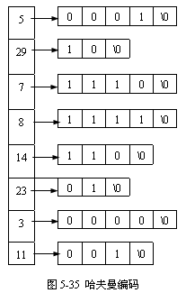
所得哈夫曼编码：

Slide 137
小结
1.树的基本概念
2.二叉树概念,满二叉树，完全二叉树
性质1,2,3,4,5,6
3.二叉树的存储
4.二叉树遍历：DLR、LDR、LRD。
5.利用前序或后序,中序判定一棵二叉树
5.树的存储
7.树,二叉树,森林的转换
8.树,森林的遍历
9.哈夫曼树的构造及其编码算法

